Slide 1
Music - shit_talking
Участники: Вдовин Александр
Руководитель: Яковлев Дмитрий Николаевич
ГБОУ СОШ №4 г.о. Чапаевск

Slide 2
Цель проекта
Создать приложение, которое сможет генерировать музыку по фильтрам и запросам пользователя.

Slide 3
Архитектура проекта 🖥
- PyQt5
- ИИ модель MusicGen-small, которая поддерживает генерацию 4-х тактных лупов.
- SciPy и numpy отвечающая за обработку аудио (мастеринг)
- Форматы упаковки WAV/ZIP

Slide 4
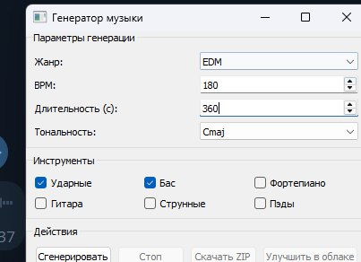
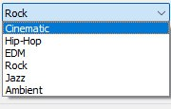
Как работает
1. Пользователь вводит описание
2. Текст отправляется модели
3. Модель генерирует звук
4. Трек сохраняется как WAV
5. Можно слушать и скачивать

Slide 5
Технологии
PyQt5 — интерфейс
MusicGen — генератор музыки
NumPy / SciPy — звук

Slide 6
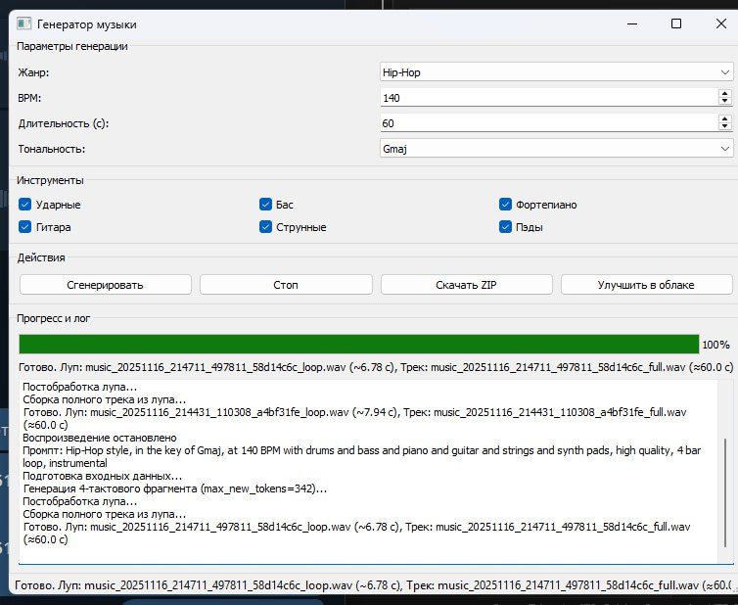
Интерфейс
- Поле ввода текста
- Выбор длины трека
- Кнопка генерации
- Проигрыватель
- Кнопка скачивания

Slide 7
Планы развития
- Отдельные инструменты
- Улучшение качества
- Telegram Mini App
- Жанры и настроение
- Веб-версия

Slide 8
Спасибо за внимание

